Slide 1


GNU Linux
Un système d’exploitation, Libre, puissant et performant.
Notes:
Je vais vous parler de Linux. Alors on va mettre les choses au clair tout de suite à propos de Tux le logo de Linux : ce n’est pas un pingouin mais un manchot pygmé. L’erreur vient du fait qu’en anglais, pingouin et manchot se disent pareil. J’utilise Linux tous les jours, comme la majorité d’entre vous d’ailleurs. Linux est en réalité GNU Linux, nous verrons pourquoi.

Slide 2
Sommaire
Les systèmes d’exploitations.
Historique.
Les différentes distributions Linux.
Les avantages, les inconvénients.
Les statistiques d’utilisation.
Les diverses utilisations de Linux.
Bash : le langage de script de Linux.
Pour aller plus loin localement.
Questions / Réponses

Slide 3
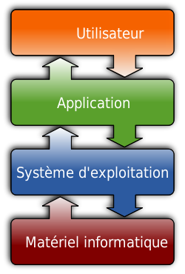
Les OS (systèmes d’exploitation)
Le système d'exploitation est un intermédiaire entre les logiciels d'application et le matériel.
Les plus connus du grand public sont
Microsoft Windows
Apple MacOS
Linux (Libre)
Mais il en existe bien d’autres parmi lesquels :
BSD
Sun Solaris
IBM AS400
UNIX
Microsoft MS DOS
……………
Notes:
Linux est Libre. Ça veut dire que son code source est ouvert (pas qu’il est gratuit même si c’est souvent le cas). De nombreuses sociétés ont développées leur propre version, c’est le cas d’Oracle (Oracle Linux), de Google (Android et ChromeOS), de Canonical (Ubuntu et ses dérivés), de Red Hat (Red Hat Entreprise, notamment utilisé par l’armée française...

Slide 4
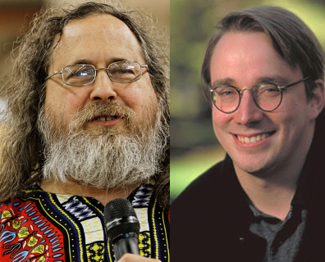
Historique des OS
UNIX
MS DOS
GNU
Linux
Mac OS
Windows
MINIX
1969 : UNIX (Keneth Thomson).
1981 : MS DOS (Microsoft).
1983 : GNU General Public Licence (Richard Stallman).
1884 : Mac OS (jusqu’en 2001 ou il est remplacé par du BSD).
1985 : Windows.
1987 : MINIX (Andrew Tanenbaum). MINIX est un clone d’UNIX.
1991 : Linux (Linus Torvald). Linux est au départ une réécriture de MINIX. L’acronyme LINUX signifie « Linux is not UNIX ». Linux passe sous licence GNU en 1992. La première distribution d’un système d’exploitation Libre (le noyau Linux 1,0) arrive en 1994
Notes:
Au départ de l’informatique moderne était UNIX. Un OS très performant et très sécurisé toujours utilisé. Vient ensuite Microsoft avec MS DOS (beaucoup moins performant mais certainement bien mieux vendu). Richard Stallman crée la GNU Licence et nombre d’outils. C’est la naissance du logiciel Libre. Arrive ensuite Mac OS (jusqu’à sa version 10 en 2001 et son passage à une base UNIX (Free BSD). Apple devient le premier à vendre un produit gratuit (en 2001).
Arrive ensuite Windows avec deux version, une « grand publique » et une pro (NT). Puis Linux qui est basé sur Minix, un clone de Unix.

Slide 5
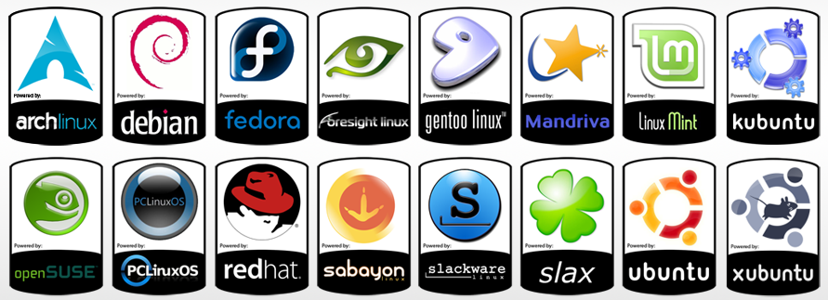
Les distribution Linux
Linux compte un nombre incalculable de distributions ( un peu comme Microsoft Windows qui compte plusieurs versions).
Ces distributions sont issues de trois grandes familles :
Slackware
Debian
Red Hat
Notes:
Linux, ce n’est pas UN système d’exploitation, mais plusieurs dizaine, voire plusieurs centaines aujourd’hui (chacun peut créer sa propre distribution relativement facilement). Linux, se divise en trois familles : Slackware, Debian et Red Hat.

Slide 6
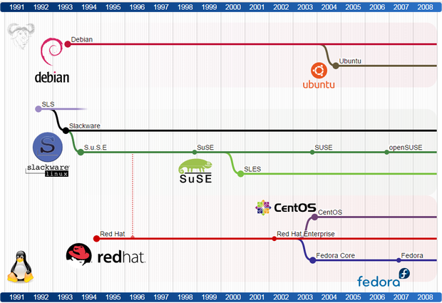
Les distribution Linux
Notes:
Voici en gros ce que cela donne.

Slide 7
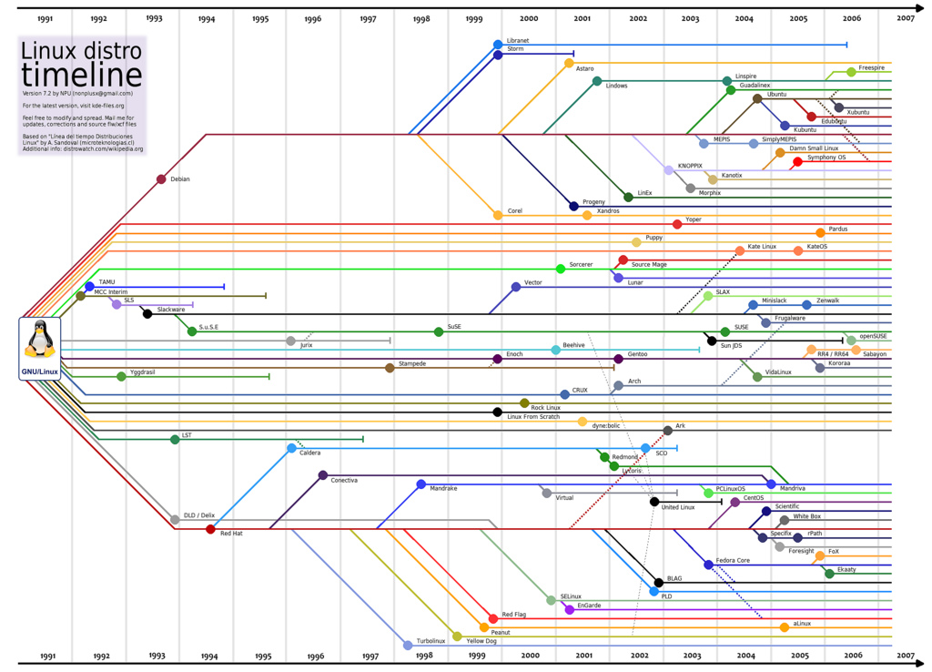
Les distribution Linux
Notes:
Voici plus précisément ce que cela donnait (en gros) en 2007. Beaucoup de nouvelles distributions dont certaines ont fait leur bonhomme de chemin comme Linux Mint, ou plus localement Emmabuntüs, la distribution de la fondation Emmaüs.

Slide 8






Les distributions Linux
De nombreuses distributions Sont spécialisés dans divers domaines.
Notes:
Il faut noter aussi que beaucoup de distributions sont spécialisées (Kali (ex BackTrack), edubuntu, medibuntu, rescatux, edubuntu…). Voici quelques exemples, mais il en existe bien d’autres.

Slide 9

Les distribution Linux
Les distributions Linux ne sont pas liées à un environnement graphique (contrairement aux autres OS à l’exception de BSD). Cet environnement graphique est interchangeable à volonté (même après installation) et peut être choisi en fonction de ses envies mais aussi en fonction de la puissance machine.
Notes:
Contrairement à Windows ou Mac OS, vous pouvez choisir votre environnement graphique sous Linux, vous êtes Libre… Ici les plus utilisés, mais bien d’autres existent comme Cinnamon, Razor, Enlightment… J’utilise pour ma part XFCE qui est très léger et très performant (même sur des vieilles machines).

Slide 10
Avantages / Inconvénients
Avantages
Sécurité.
Légèreté.
Souvent gratuit.
Puissance.
Personnalisation.
Multi bureau natif.
Copier/coller multiple.
Inconvénients
Pas ou peu de jeux.
Incompatibilité de certains logiciels dont ceux de Mircosoft et d’Adobe.
Des solutions pour palier ces inconvénients existent : Vine qui permet de faire fonctionner des applications Windows sous Linux ou des logiciels de virtualisations tels que VMWare (Oracle) ou VirtualBox (Oracle).
Notes:
Les deux premiers avantages à utiliser Linux sont sa sécurité (code source ouvert) et légèreté. Pour beaucoup d’utilisateurs, l’intérêt est sa gratuité. C’est une erreur qui nous vient de la langue de Shaekespire : « free » veut dire Libre mais aussi gratuit. De nombreuses distributions sont payante, comme Red Hat entreprise utilisée par l’armée française (gendarmerie compris) et les sociétés dites sensibles uniquement pour des problèmes de sécurité.
A titre personnel, le simple copier/coller multiple change la vie.

Slide 11
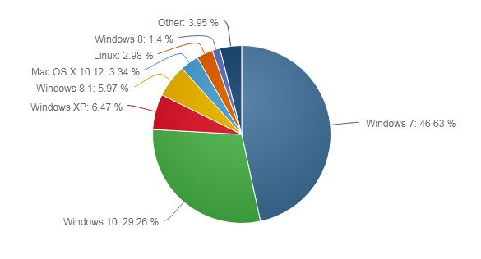
Statistiques d’utilisation
Linux est en passe (octobre 2017) de rattraper Mac OS sur les ordinateurs de bureau.
Notes:
Les statistiques ne jouent pas vraiment en faveur de Linux, pour ce qui est d’un usage desktop. Cependant, Linux ne bénéficie ni de la vente liée (illégale en France), ni de la publicité. On peut donc estimer que son ascention sur nos PCs est tout a fait raisonnable. On peut remarquer qu’il est en passe de rattraper Mac OS, le faux frère non Libre, bridé et payant.

Slide 12
Statistiques d’utilisation
Notes:
C’est très diffèrent côté serveur, bien évidement pour des raisons de sécurité (avec chez Linux, essentiellement du Ubuntu, Debian et Cent OS). Ces stats datent d’octobre 2017, et on peut remarquer une remonté se Windows serveur pour les serveurs web, mais une réelle chute pour le cloud (à ce propos le cloud Microsoft utilise des serveurs Ubuntu)..

Slide 13
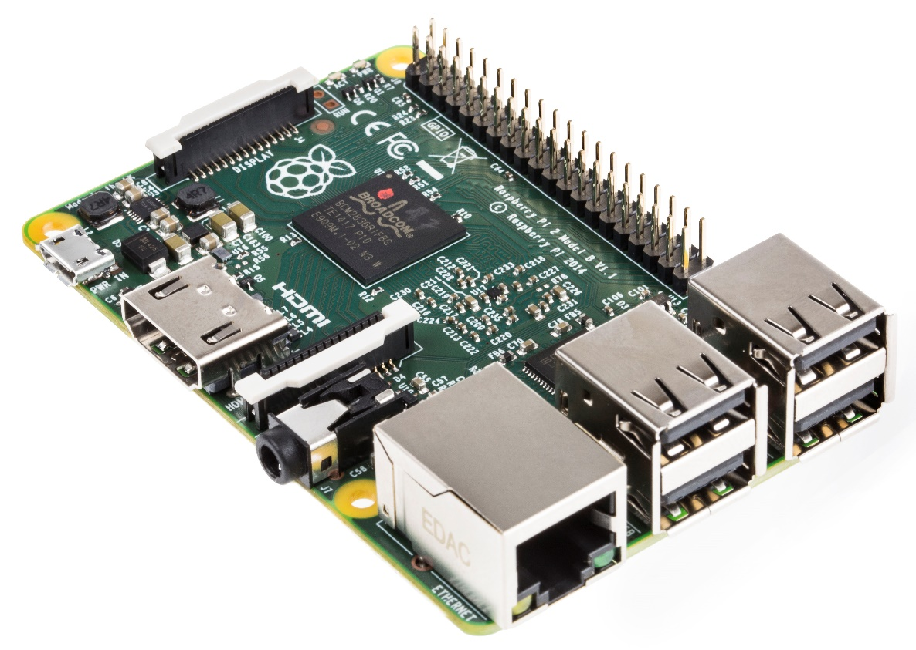
Les utilisations de Linux
Linux est partout :
Ordinateurs
Nano ordinateurs (Raspberry PI et autres)
Smartphones (Android)
Télévisions et box internet
Consoles de jeux
Voitures
Avions
…………………
Notes:
Linux est un système d’exploitation pour les ordinateurs, server et desktop. Mais aujourd’hui, les ordinateurs sont partout. Linux est partout. Dans vos téléphones (Android), dans vos télévisions, dans vos box internet, dans vos consoles de jeux, dans vos voitures (hormis Fiat qui utilise Windows, tous les constructeurs automobiles utilisent Linux pour leurs véhicules), dans vos montres connectées, dans les Airbus et les Boings… Jusqu’à la station spatiale internationale et les Airbus (certainement aussi dans les armes de guerre mais je n’ai pas trouvé d’information à ce propos)… Certains états (Russie , Chine…) développent leur propre distribution Linux afin d’éviter toute forme d’espionnage numérique (y’a encore du boulot).

Slide 14
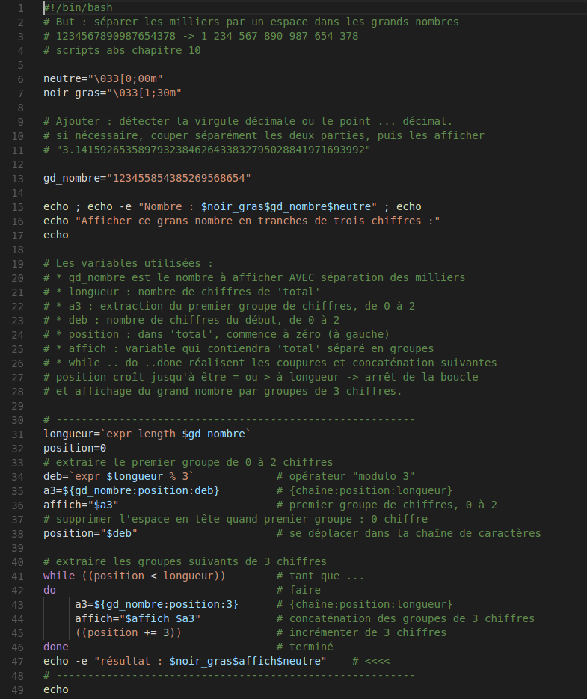
Bash : le langage de script Linux
Linux possède un langage de script très puissant qui permet de créer des fonctionnalités qui n’existent pas nativement ou qui ne vous conviennent pas.
Le Bash
Notes:
Le bash est un langage très puissant et très simple qui permet de faire presque tout dans son Linux. Tout ce qui est possible de faire en ligne de commande peut se faire dans des scripts Bash, ce qui rend très simples certaines taches répétitives.

Slide 15

Aller plus loin localement
Il existe localement Linux quimper qui est très actif et très organisé (notament dans la redistribution de machines sous Linux pour les gens dans le besoin (plus de 2000 ordinateurs distribués en trois ans)). Vous pouvez facilement les trouver sur Internet. Beaucoup d’install party Linux ont lieues dans le département, à Quimper, Gounenarc’h, Pont Aven, Douarnenez, Quimperlé, Le Guilvinec, Braspart, Landerneau… Toujours avec des bénévoles passionnés et impliqués.
Notes:
Pour ceux qui peuvent être intéressés …

Slide 16

Des questions ?
Vous pouvez maintenant poser toutes vos questions, je ferai en sorte d’y répondre de mon mieux. Merci de votre attention.
Notes:
Des questions ?

